Slide 1
ANDENS GÅVOR
Del 2

Slide 2
När pingstdagen kom var de alla församlade. Då hördes plötsligt från himlen ett dån som
av en stormvind, och det fyllde hela huset
där de satt. De såg hur tungor som av eld
fördelade sig och stannade på var och en av dem. Alla fylldes av helig ande och började
tala andra tungomål, med de ord som Anden ingav dem.
Apostlagärningarna 2:1-4

Slide 3
Tjäna varandra, var och en med den
nådegåva han har fått, som goda förvaltare
av Guds nåd i dess många former.
Den som talar skall komma ihåg att han
får sina ord från Gud, den som tjänar att han tjänar med den styrka Gud ger. Låt Gud
förhärligas i allt detta genom Jesus Kristus.
Hans är härligheten och makten i evigheters evighet, amen.
1 Petrusbrevet 4:10-11

Slide 4
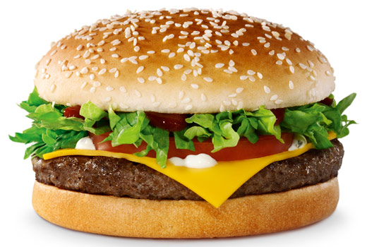
”ANDENS HAMBURGARE”

Slide 5
”ANDENS HAMBURGARE”
1 Kor 12
Kunskap om
Andens gåvor
1 Kor 13
Kärlek
1 Kor 14
Användning av
Andens gåvor

Slide 6
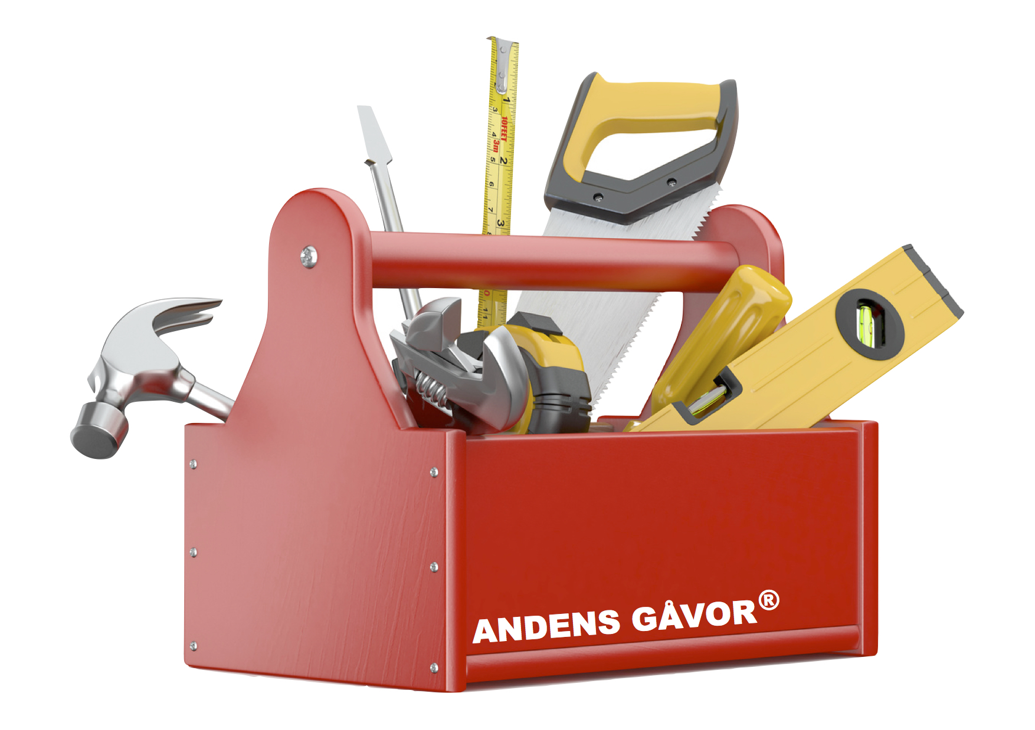


Slide 7

Vishetens gåva

Slide 8
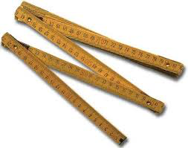
Kunskapens gåva

Slide 9

Trons gåva

Slide 10
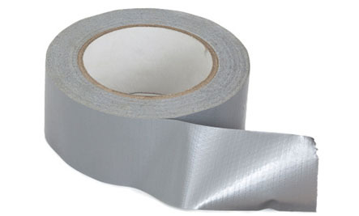
Gåvan att bota

Slide 11

Kraftgärningarnas gåva

Slide 12
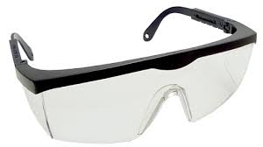
Profetisk gåva

Slide 13

Gåvan att skilja
mellan gott och ont

Slide 14

Gåvan att tala
och tolka tungotal

Slide 16
Men denna skatt har jag i lerkärl, för att den
väldiga kraften skall vara Guds och inte
komma från mig.
2 Korinthierbrevet 4:7

